Slide 1
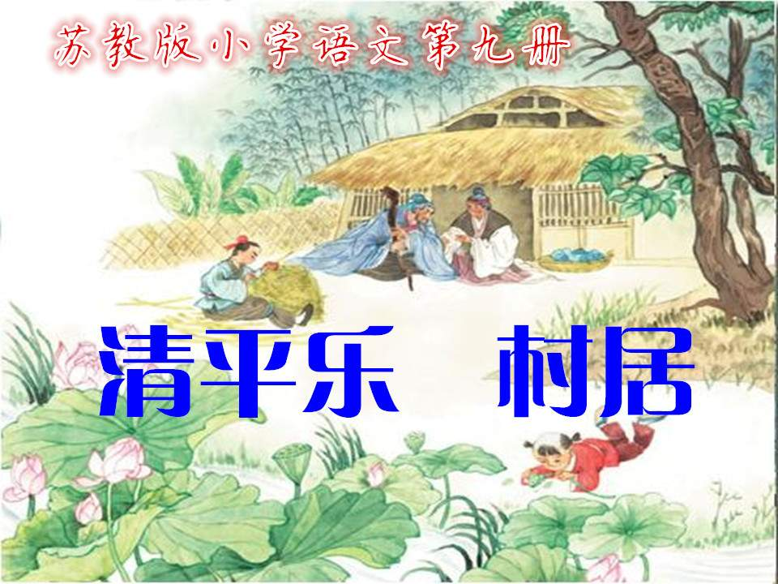

Slide 2
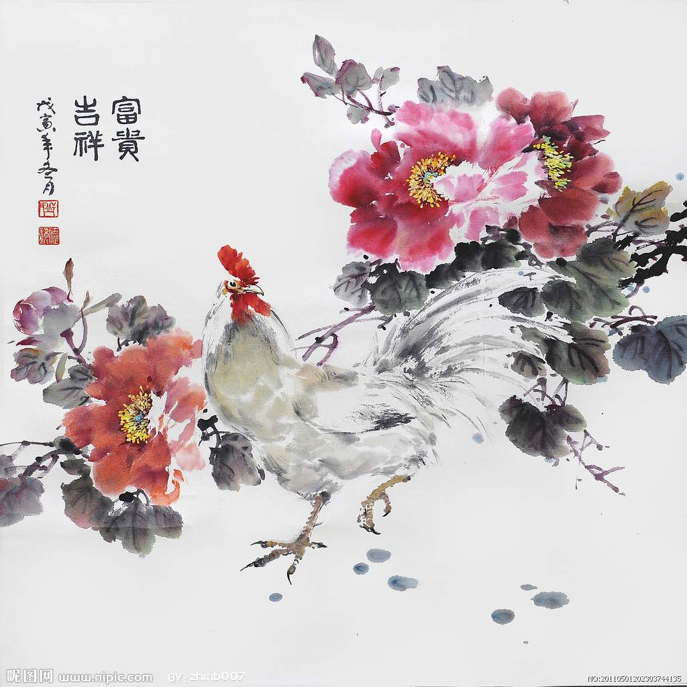


Slide 3
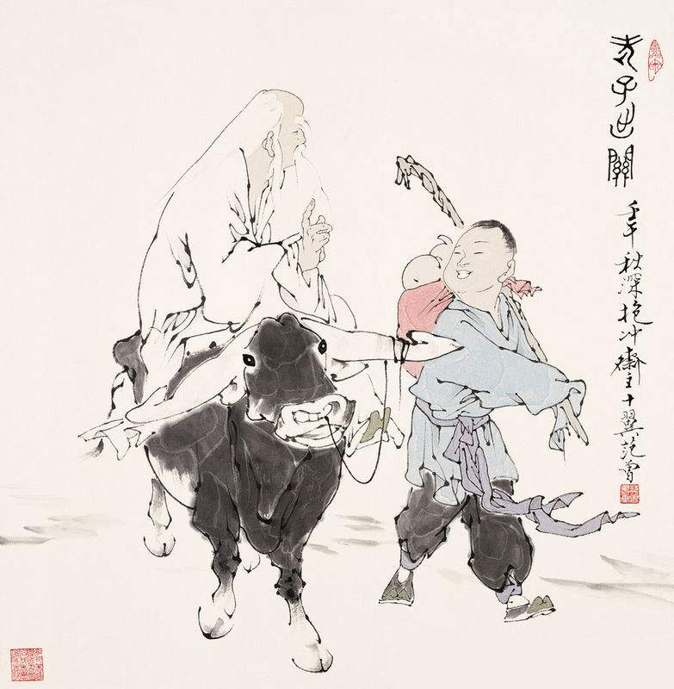

Slide 4
yán
茅檐低小，
溪上青青草。
醉里吴音相媚好，
白发谁家翁媪。
大儿锄豆溪东，
中儿正织鸡笼，
最喜小儿无赖，
溪头卧剥莲蓬。
辛弃疾
清平乐·村居
①清平乐 村居：清平乐，词牌名。村居，这首词的题目，意为乡村生活。“乐”在此处yuè
mèi
ǎo
wú lài
bāo
péng

Slide 5
词和词牌
词，又称为“诗余”、“长短句”。它兴起于南朝，成形于晚唐，盛行于宋代；最早是一种配乐歌唱的诗，所以每首词都必须按一定的歌谱填写，这歌谱叫词牌。

Slide 6
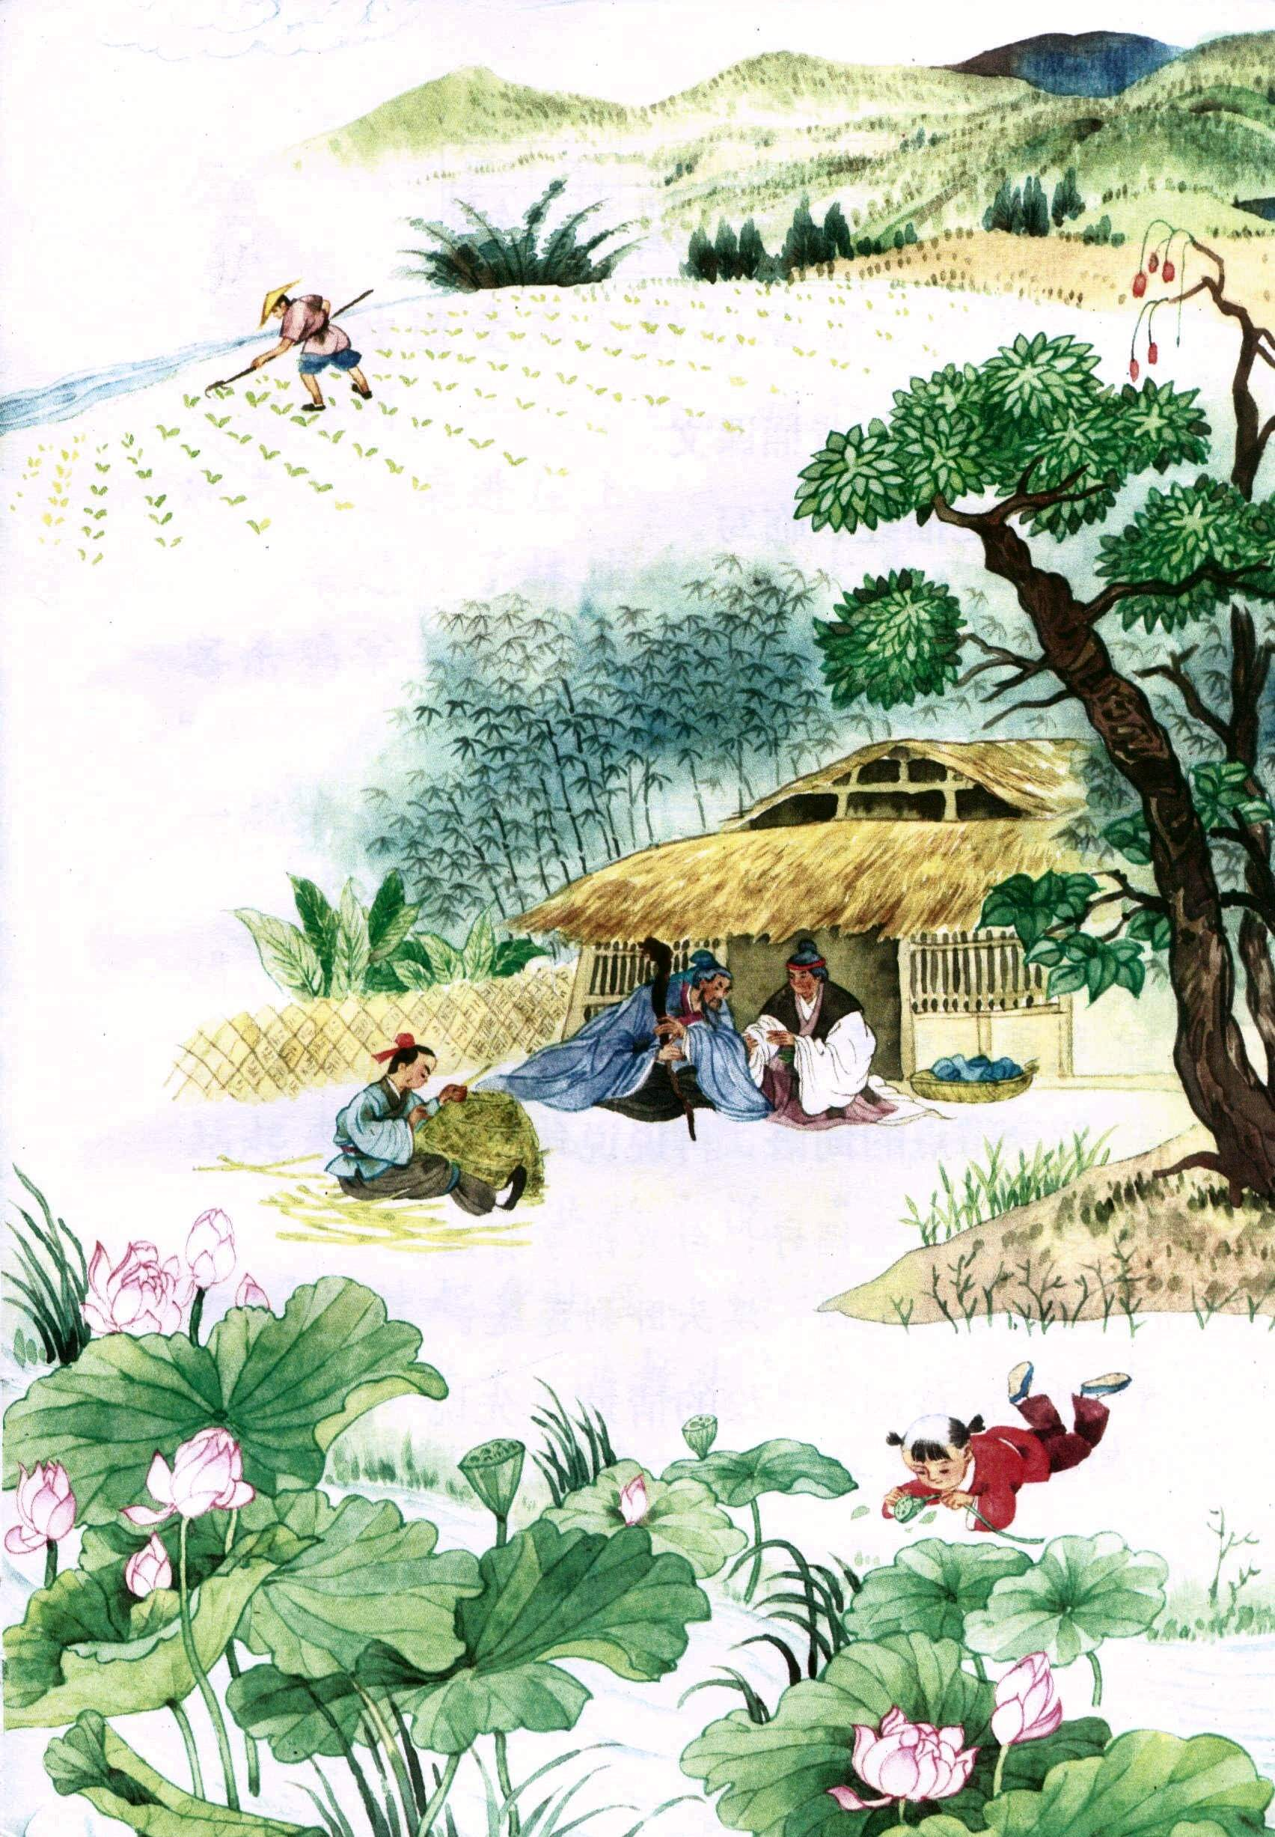
清平乐 村居
茅檐低小，
溪上青青草。
醉里吴音相媚好，
白发谁家翁媪。
大儿锄豆溪东，
中儿正织鸡笼；
最喜小儿无赖，
溪头卧剥莲蓬。

Slide 7
清平乐 村居
茅檐 低小，
溪上 青青草。
醉里 吴音 相媚好，
白发 谁家翁媪。
大儿 锄豆溪东，
中儿 正织鸡笼；
最喜 小儿无赖，
溪头 卧剥莲蓬。

Slide 8
茅檐
茅屋
吴音
吴地的方言
醉里
指酒后微醉
相媚好
彼此间很亲热
翁媪
老年夫妻

Slide 9
无赖
顽皮
现在多指奸刁、撒泼等恶劣行为；游手好闲，品行不端的人：耍无赖、无赖之徒。此人乃是远近闻名的无赖。

Slide 10
茅檐低小，溪上青青草。

Slide 11
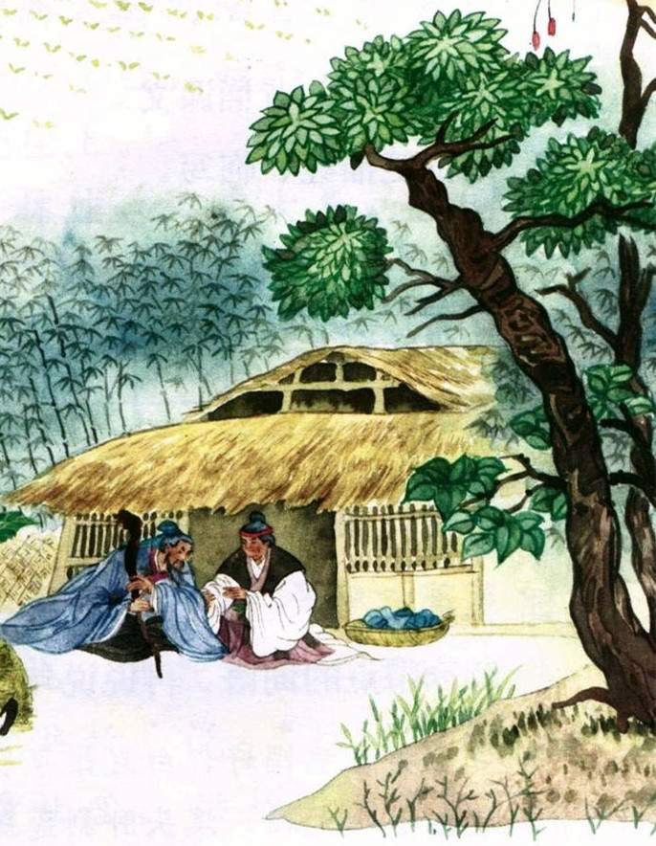
醉里吴音相媚好，
白发谁家翁媪。

Slide 12
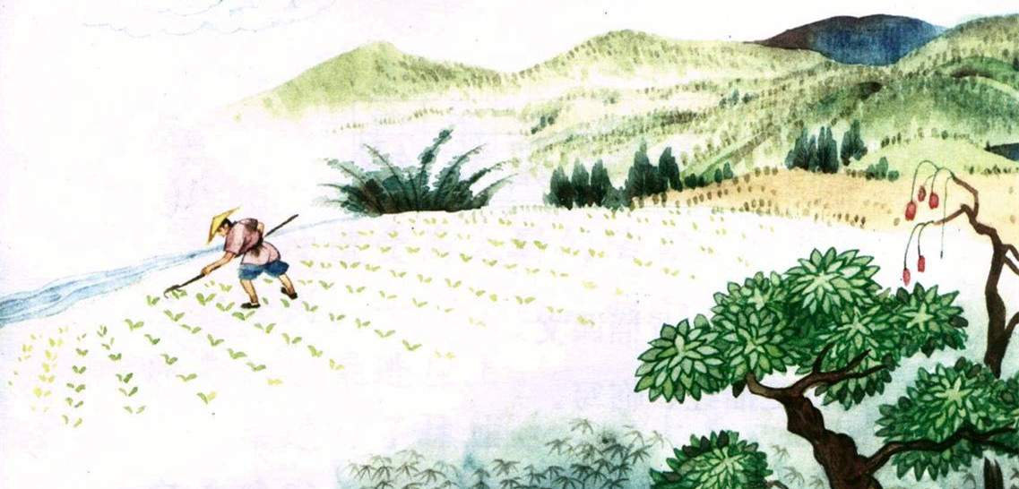
大儿锄豆溪东

Slide 13
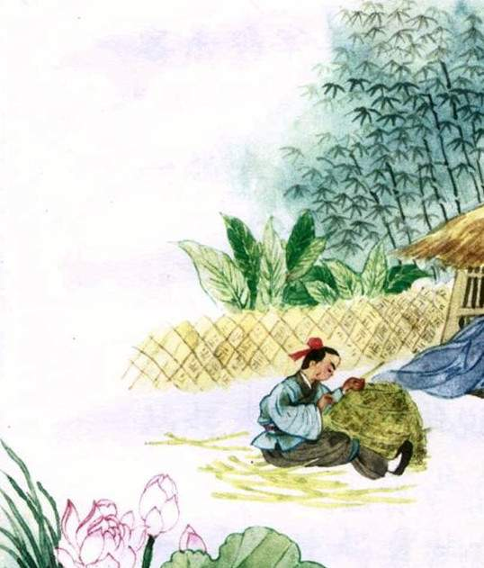
中儿正织鸡笼

Slide 14
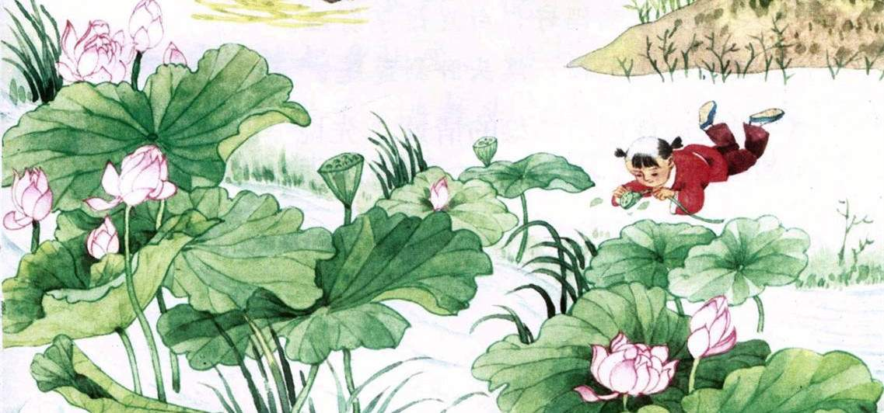
最喜小儿无赖，
溪头卧剥莲蓬。

Slide 15
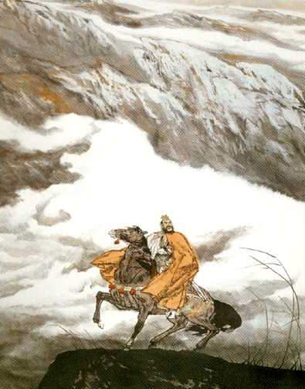
辛弃疾，字幼安，号稼轩，历城人（山东济南人），南宋爱国词人。一生主张抗金，渴望恢复中原。著有词集《稼轩长短句》。

Slide 16
写作背景
辛弃疾曾历任江西、湖南、湖北安抚使，任职期间，打击贪官，救济灾民，颇有政绩。淳熙八年被劾职，退居江西上饶、铅山一带，隐居长达二十年，他退居乡间，与山民野老打成一片，过着平凡质朴、恬淡安静的生活。此时，他一改过去壮大场面的描述和豪杰人物的刻画，转而饱蘸色彩去描绘田园风景画和俚俗乡情图。这首词题为“村居”，是词人晚年遭受排斥、打击，壮志难酬，归隐上饶地区农村时的作品。

